Slide 1
Die vorwissenschaftliche Arbeit am Evangelischen Gymnasium und Werkschulheim
Die erste Säule der neuen
kompetenzorientierten Reifeprüfung

Slide 2
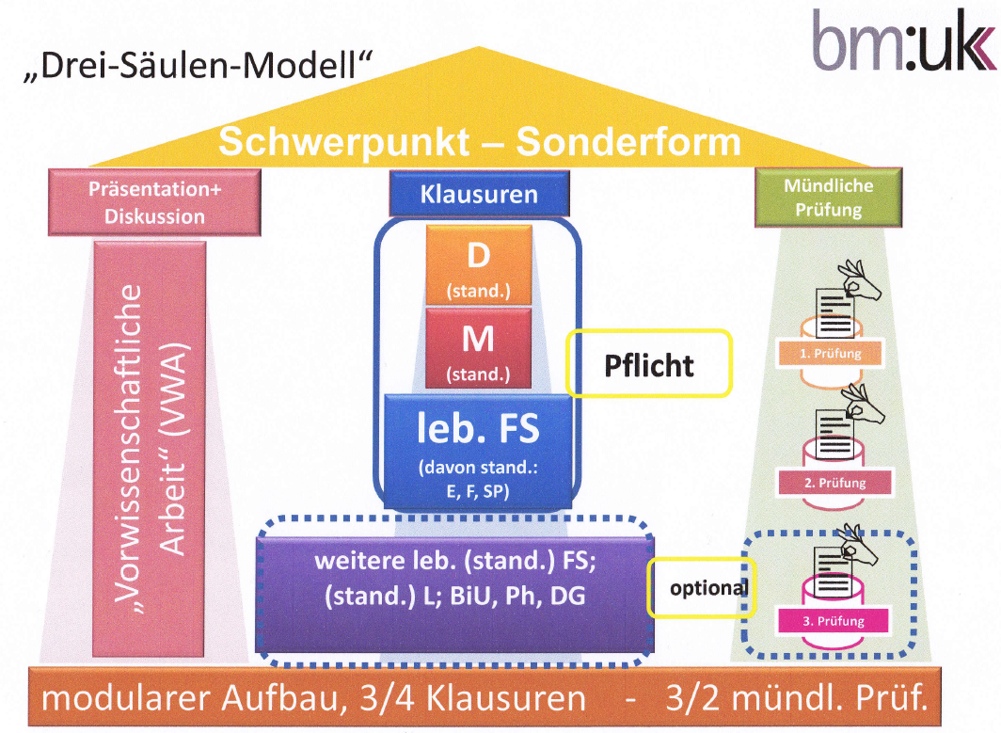
„Drei‐Säulen‐Modell“

Slide 3
Was ist eine VWA?
Eine Arbeit auf vorwissenschaftlichem Niveau, die selbstständig und außerhalb der Unterrichtszeit zu erstellen ist.
(SchUG §34, Abs.3, Z1)

Slide 4
Schriftliche Arbeit
VWA besteht aus:
Präsentation
Diskussion

Slide 5
Wie komme ich zu (m)einem Thema?
Ausgangspunkt „Leitfragen“
von eigenen Interessen / Schwerpunkten ausgehen
→ grobe „Themenwolke“
Mind mapping – Clustering
Thema auffächern – welche Aspekte sind möglich?
Was interessiert mich daran /
was möchte ich nicht behandeln?
Methoden
Welche Arbeitsmethoden kann ich mir vorstellen?

Slide 6
Leitfragen für die Themensuche
Welchen Berufswunsch hast du?
Welche Hobbys hast du / Was machst du in deiner Freizeit?
In welchen Vereinen bist du Mitglied?
Welche Bücher hast du in letzter Zeit gelesen?
Welche Zeitschriftenartikel findest du interessant?
Welche Unterrichtsgegenstände / - inhalte interessieren dich?
Was sind deine Lieblingsfilme/ -dokus?
Was machst du am liebsten am Computer?
Hast du mit einer Person ein interessantes Gespräch geführt?
Hat dich / deine Familie / Freunde / Bekannte eine Krankheit oder ein Gesundheitsproblem beschäftigt?
Welche Künstler kennst du / Welche Kunstwerke sind dir schon besonders aufgefallen?
Welche Sportarten interessieren dich?
Welche geschichtlichen Aspekte findest du interessant (Ort, Ortsteil, Person, Produkt, Verein, Gerät, Verfahren, ...)?
Interessieren dich Menschen und Schicksale? Welche?
Was möchtest du gerne einmal ausprobieren?
Hast du im Unterricht einmal ein interessantes Experiment durchgeführt/gesehen?
Welche Probleme/Fragen (Verkehr, Umwelt-belastung, ...) beschäftigen dich?
Welches Naturphänomen begeistert dich?
  http://www.vorwissenschaftlichearbeit.info/wp-content/uploads/2012/11/VWA-MAPPE-Themensuche-V1_2-Nov-2012.pdf (15.06.2016)

Slide 7
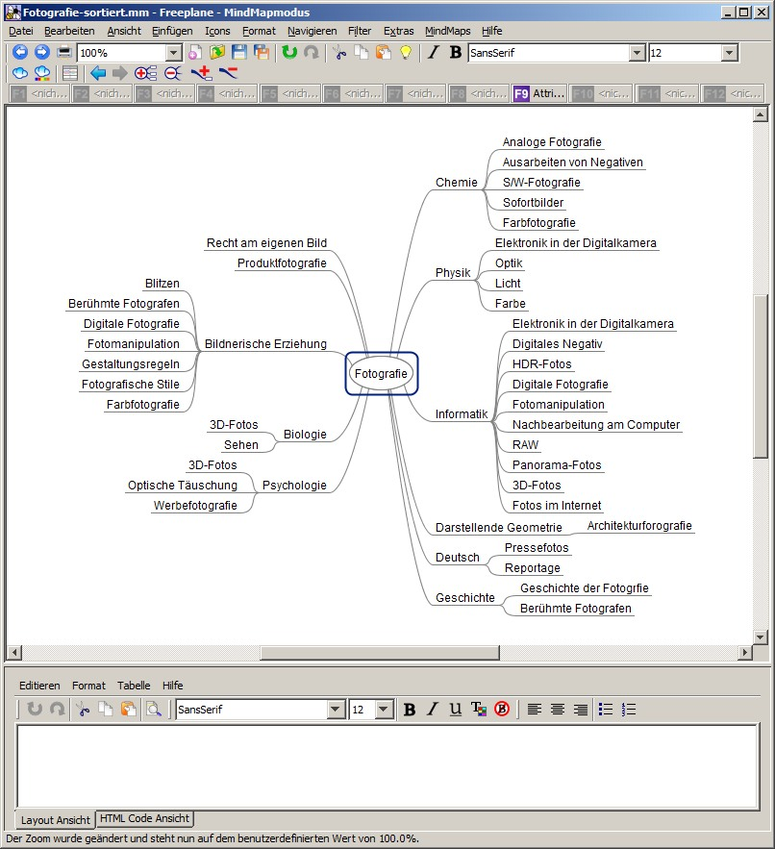
Mind mapping – Clustering

Slide 8
Forschungsmethoden
Welche Fragen habe ich an das Thema?
Welche Forschungsmethoden gibt es, und welche Methode passt zu meiner Forschungsfrage?
Reine Literaturarbeit, Experimente, Umfragen (Fragebogenerhebungen), Interviews, Beobachtung, künstlerische Gestaltung (Film, Komposition, Skulptur…)
WERKSTÄTTEN?

Slide 9
Eingrenzen des Themas
Thema nicht zu allgemein
Thema nicht zu anspruchsvoll
Ist das Thema in Umfang und Zeit auch zu bewältigen?
→ Thema muss eingegrenzt werden (zeitl. / regional)
Fragestellung („Forschungsfrage“)
ACHTUNG: Die Fragenstellung muss sich in der Arbeit auch widerspiegeln!!!

Slide 10
Wahl des Betreuungslehrers / der Betreuungslehrerin
Freie Wahlmöglichkeit bei der Angabe:
    Keine Zuordnung an Unterrichtsfach!
    Die Lehrperson muss den/die Schüler/in nicht unterrichten
Möglichst faire und gerechte Verteilung im Lehrkörper
→ angegebener Wunschbetreuer KANN aber MUSS nicht Betreuer werden

Slide 11
Betreuung
Zumindest zwei Gespräche
    vor Beginn
    im Zuge der Fertigstellung
Kontinuierliche Betreuung in der letzten Schulstufe in Hinblick auf Projekt- u. Zeitmanagement, Aufbau, Schwerpunktsetzung
Betreuungsprotokoll ist dem Prüfungsprotokoll beizulegen

Slide 12
Art der Arbeit und Umfang
Literaturarbeit, Dokumentation eines Forschungsprojektes etc.
ca. 40 000 – 60 000 Zeichen (exkl. Vorwort und der Verzeichnisse)
Abstract (1000 – 1500 Zeichen) auf Deutsch oder Englisch

Slide 13
Beurteilung
Schriftliche Arbeit, Präsentation und Diskussion
sind ein Ganzes
Gesamtbeurteilung nach der Präsentation
Neuvergabe des Themas nach negativer Note binnen zweier Wochen – Rückmeldung binnen einer Woche
Positive Gesamtbeurteilung bleibt bei negativen Beurteilungen in anderen Säulen erhalten

Slide 14

FAQ
VWA in Fremdsprache? Nur wenn die Sprache an der Schule unterrichtet wird und der Betreuungslehrer/die Betreuungslehrerin damit einverstanden ist!
Schulbücher / Unterlagen zum vorwissenschaftl. Arbeiten? Link auf Homepage / Schulbibliothek VWA Ecke / http://www.ahs-vwa.at/
Gefahr eines Plagiats? Plagiatssoftware

